Slide 1
Электрические явления

Slide 2
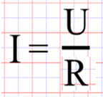
«Мозговой штурм!!!»
1. Электрическим током называется…
упорядоченное движение заряженных частиц
2. Формулировка закона Ома для участка цепи.
3. Электрическое сопротивление зависит от …

Slide 3
Уберите лишнее
Лампа
Звонок
Амперметр
Ключ
Вольтметр
Диск
Резистор
Источник тока
Электрометр
Соединительные провода

Slide 4
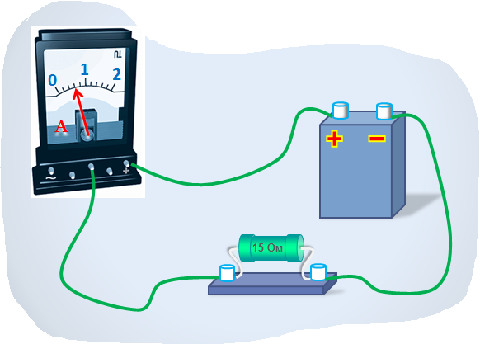
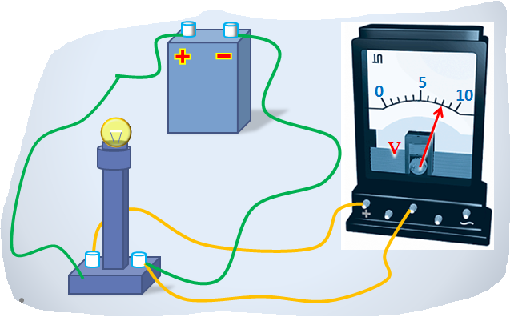
Выберите пары.
А) Амперметр - параллельно.
В) Вольтметр - параллельно.
С) Вольтметр - последовательно.
Д) Амперметр – последовательно.

Slide 5
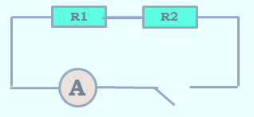
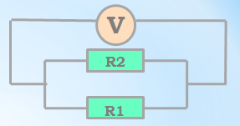
Как называется такое соединение?
Последовательное соединение
I = I₁ = I₂
R = R₁ + R₂
U = U₁ + U₂
Параллельное соединение
U = U₁ = U₂
I = I₁ + I₂

Slide 6
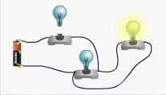
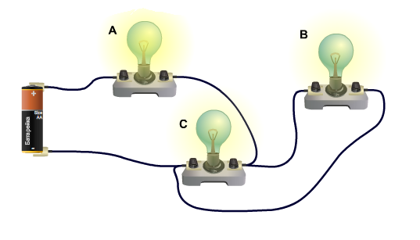
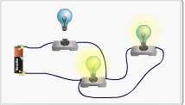
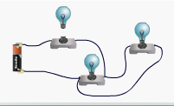
Как изменится яркость оставшихся лампочек, если убрать лампочку А?

Slide 7
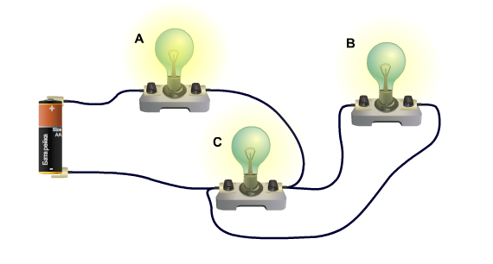
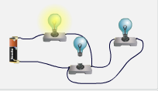
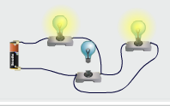
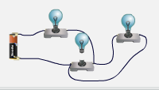
Как изменится яркость оставшихся лампочек, если убрать лампочку С?

Slide 8
Какое соединение проводников лучше применять в елочных гирляндах?

Slide 9
Физика – это экспериментальная наука. И следующие наши задания – экспериментальные.

Slide 10
4,5 В
4,5 В
A
A
A
V
Вычислите общее сопротивление спиралей ламп.
Вычислите общее сопротивление резисторов.
Вычислите сопротивление спирали лампы.

